Slide 1

MovieScript
O cinema da programação

Slide 2
Quem somos?
A empresa FrontEnders investiu em mais um serviço de qualidade, entrando para o mundo do streaming de vídeo e lançando o que chamamos de MovieScript.
Um serviço de streaming diferente do padrão que já conhecemos, com novas funcionalidades e um catálogo mais completo.

Slide 3
Porque assistir filmes sem sair de casa se tornou tão fácil?
Pensando que há mais ou menos 15/20 anos atrás era muito válida a ideia de ir até uma locadora e alugar o filme de sua preferência para assistir em casa, nos tempos de hoje essa autonomia ainda se tornou mais prática.
Com a grande evolução da tecnologia, os serviços de streaming, tanto vídeo como música, se popularizou de forma mundial. Hoje nós temos uma locadora na palma da nossa mão, com um vasto catálogo de obras para aproveitar de onde estiver, com seu celular, tablet ou SmartTV.

Slide 4
Entre várias opções, por escolher o nosso serviço?
Entramos no mercado com a mente voltada para facilitar ainda mais o acesso aos nosso filmes em qualquer lugar. Para isso, desenvolvemos nosso próprio drive, uma memória que permite baixar filmes, séries e documentários para você assistir até mesmo fora do nosso aplicativo, mesclando um pouco dos serviços da Netflix, Google Drive e até mesmo o Mega Filmes ou 4Shared, para quem é das antigas e baixava filmes piratas.
Além disso, todos os nossos clientes de todos os planos recebem uma carteirinha até sua residência com detalhes sobre seu plano e suas vantagens, com brindes de seus filmes favoritos e um card de curiosidades sobre o mundo do cinema.

Slide 5
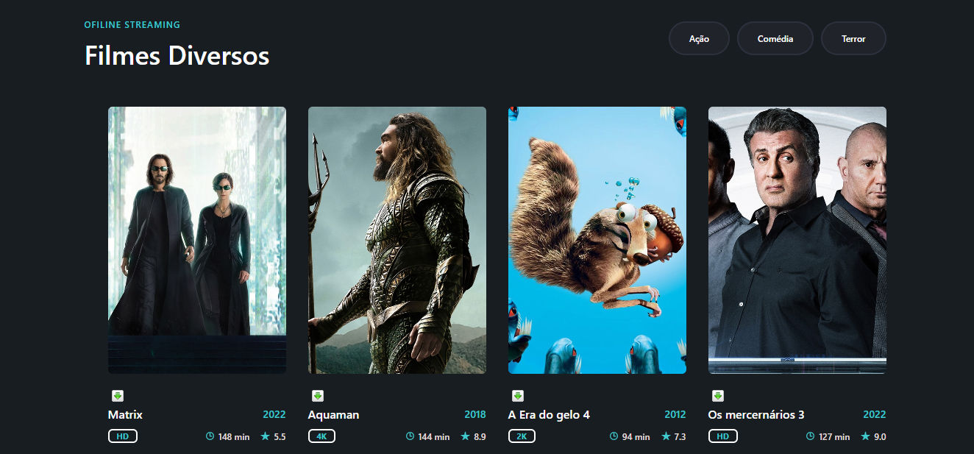
Nosso ambiente

Slide 6
Como assinar nosso plano?
Basta clicar na aba de “Serviços” para avaliar nossos planos.
Em seguida, clique em “Assine agora” dentro do plano escolhido.
Preencha os campos de endereço e cadastro.
Não se esqueça de escolher a forma de pagamento! :D

Slide 7

Tecnologias utilizadas
Bootstrap
APICep
jQuery

Slide 8
Atribuições da equipe
Rayane (Co-Facilitadora)
Página LOGIN e RECUPERAÇÃO DE SENHA
Victor (Gestor de Conhecimento)
Página CONTATOS, HOME e LOGOTIPO
Jonas (Gestor de Engajamento)
Página SERVIÇOS (Planos)
Jariane (Colaboradora)
Página CADASTRO (utilização de API)
Tássio (Colaborador)
Bootstrap e Página HOME

